Slide 1
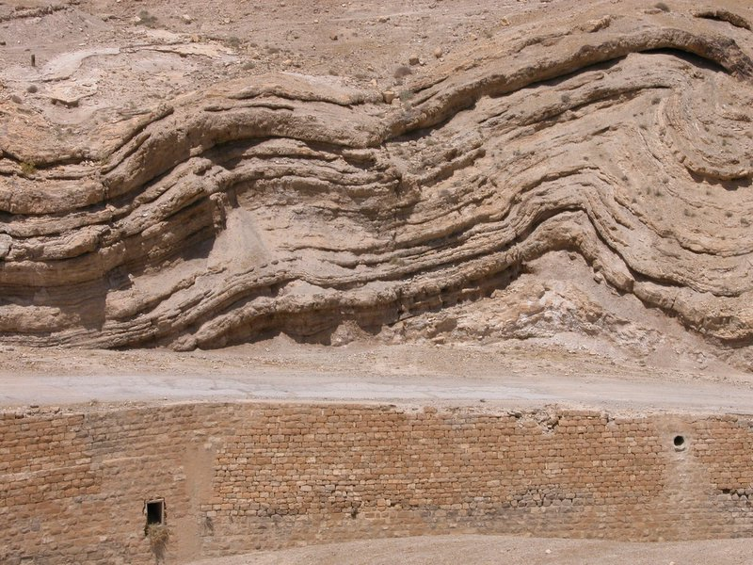
佇耶利哥的路 乒乓小組 獻詩
Notes:
柑縣台灣基督長老教會 主日禮拜程序 主後2005年11月13日

Slide 2
佇耶利哥的路 乒乓小組 獻詩

Slide 3
佇耶利哥的路(1/4)
人生孤單腳步 佇耶利哥的路
世間萬事苦楚 背重擔艱苦
帶到主腳前 認清你罪行
佇耶利哥的路 祂賜福照顧

Slide 4
佇耶利哥的路(2/4)
佇耶利哥的路 受主的保護
與主同徛起 只有主與你
重擔祂脫離 憂傷祂扶持
無閣有掛慮 因為祂是主

Slide 5
佇耶利哥的路(3/4)
所疼的好朋友 好消息著承受
所盼望會過去 主卻賜歡喜
耶穌交待你 罪過著放離
佇耶利哥的路 回應主招呼

Slide 6
佇耶利哥的路(4/4)
佇耶利哥的路 受主的保護
與主同徛起 只有主與你
重擔祂脫離 憂傷祂扶持
無閣有掛慮 因為祂是主

